Slide 1
Sabiedrības integrācijas fonda
Integrācijas pasākumu datu bāze
Notes:
Izmantojot Fonda kapacitāti, zināšanas un ilgtspējas pieeju no 2023.gada vidus ar Integrācijas pasākumu datu bāzes palīdzību, Fonds nodrošina un koordinē vienotu pieeju latviešu valodas un integrācijas kursu īstenošanā Latvijā.

Slide 2
Integrācijas pasākumu datu bāze
SIF
Kultūras ministrija
Patvēruma, migrācijas un integrācijas fonda projekti
7 pakalpojuma
sniedzēji
Rīgas pašvaldība
Latviešu valodas kursi deklarētiem Rīgas iedzīvotajiem
4 pakalpojuma sniedzēji
Latviešu valoda
Latviešu valoda bērniem
33 pakalpojuma sniedzēji
Latviešu valoda un Kultūrorientācijas kursi
Latviešu valoda
Latviešu valoda Ukrainas civiliedzīvotājiem
Vienas pieturas aģentūra
Integrācijas pasākumu datu bāze
SIF ir izveidojis vienotu, mūsdienīgu un centralizētu informācijas kanālu, kas nodrošina savstarpēju mijiedarbību un informācijas apmaiņu starp Vienas pieturas aģentūru un projektu īstenotājiem

Slide 3
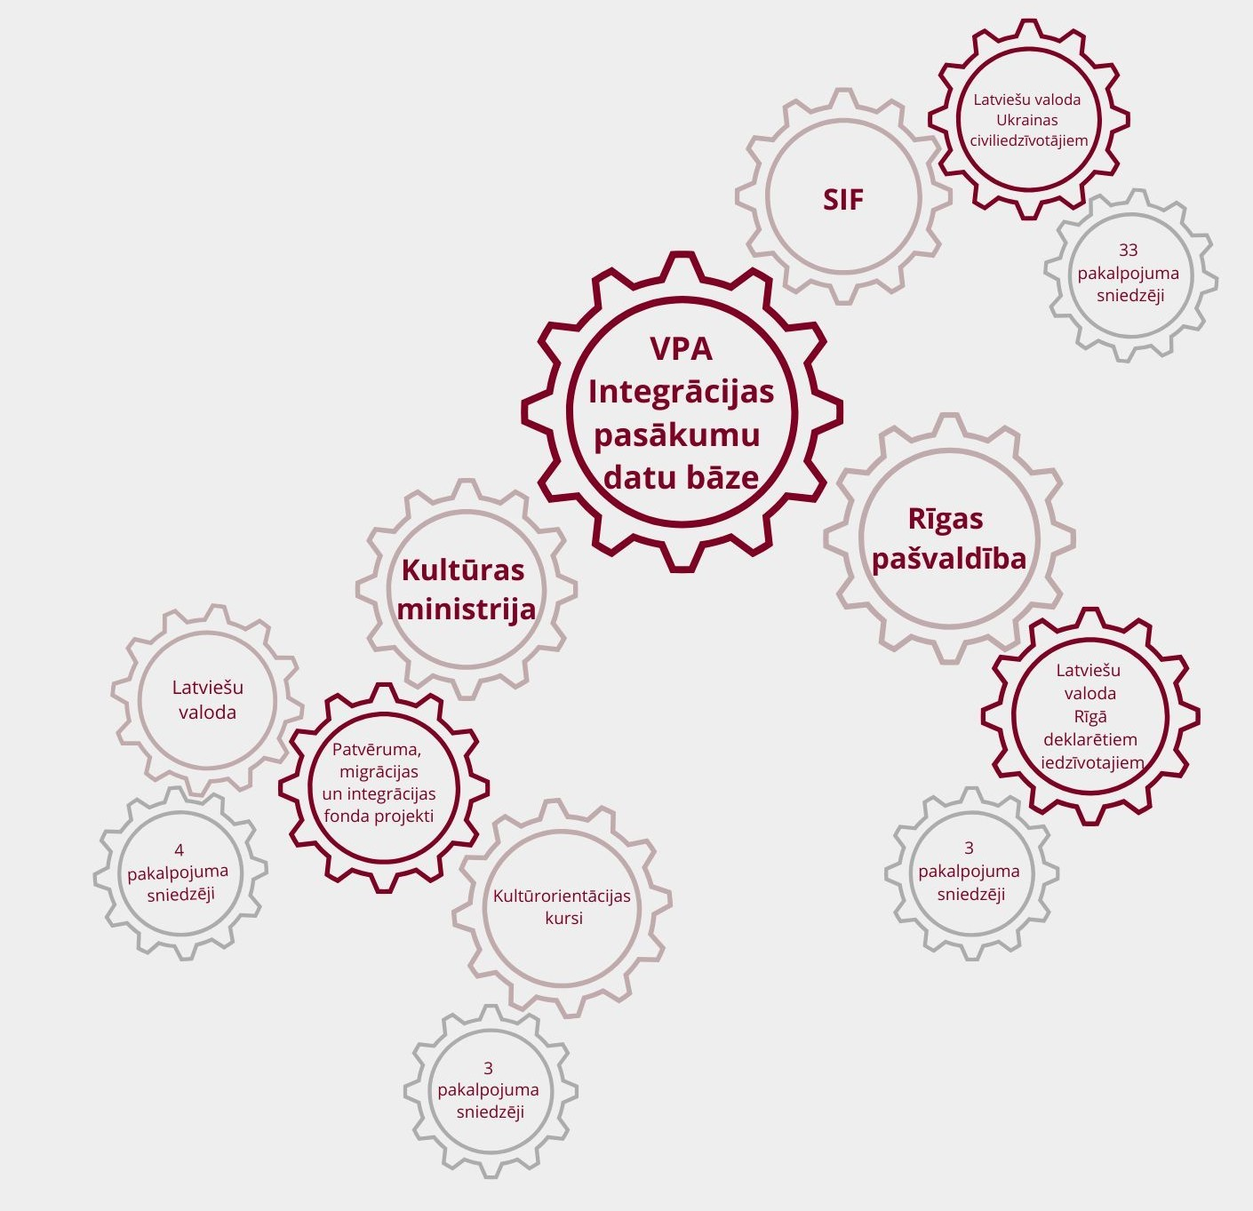
Integrācijas pasākumu datu bāze
SIF ir izveidojis vienotu, mūsdienīgu un centralizētu informācijas kanālu, kas nodrošina savstarpēju mijiedarbību un informācijas apmaiņu starp Vienas pieturas aģentūru un projektu īstenotājiem

Slide 4
Integrācijas pasākumu datu bāzē tiek uzkrāta informācija par:
Integrācijas pasākumu datu bāzes ieguvumi
Klienta personas dati
Pakalpojuma sniedzēji
Valodas līmenis
Kursu sākuma un beigu datums
Apmeklēto nodarbību stundu skaits
Kursu nepabeigšanas iemesli
Finansēšanas avots
Datu bāzes ieguvumi
Koordinēta kursu pieejamība (VPA)
Latviešu valodas lietotāju skaita palielinājums
Dubultās finansēšanas riska kontrole
Mazināta birokrātija projektu īstenotājiem

Slide 5
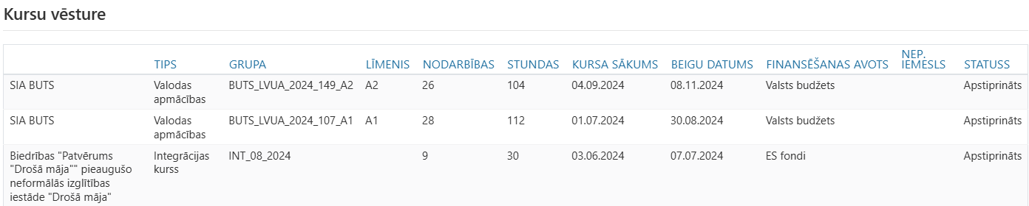
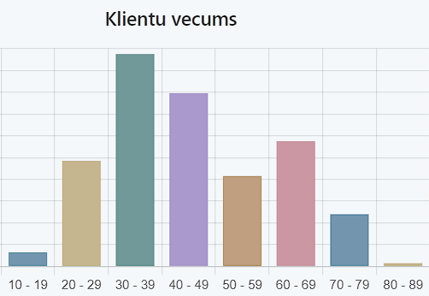
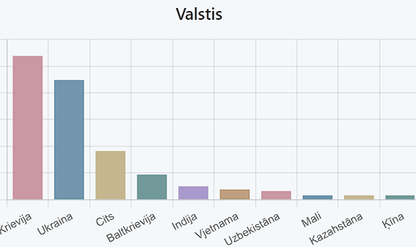
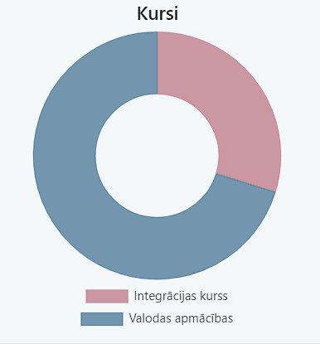
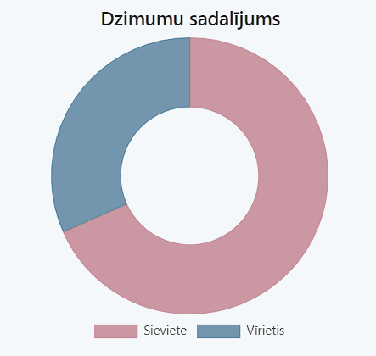
Datu bāzes vizualizācija
Klienta
vārds
uzvārds
Notes:
Klientu skaits kopā: 1413
Kursu skaits: 104 (Integrācijas kursi – 31 (29,8%); Latviešu valodas kursi – 73 (70,2%)). Aktīvo kursu skaits: 48 (Integrācijas kursi – 8 (16,7%); Latviešu valodas kursi – 40 (83,3%))
Aktīvo klientu skaits: 715
Dzimumu sadalījums: sievietes - 489(68,4%) ; vīrieši - 226 (31,6%).

Slide 6
SIF Integrācijas pasākumu datu bāze
Klientu statistika latviešu valodas kursos
Datu bāzē kopā reģistrēti 10477 unikālie klienti
Kursos kopā reģistrēti 15 322 klienti
Datu bāzē reģistrēti klienti no 78 dažādām valstīm

Slide 7
SIF Integrācijas pasākumu datu bāze
Klientu statistika latviešu valodas kursos

Slide 8
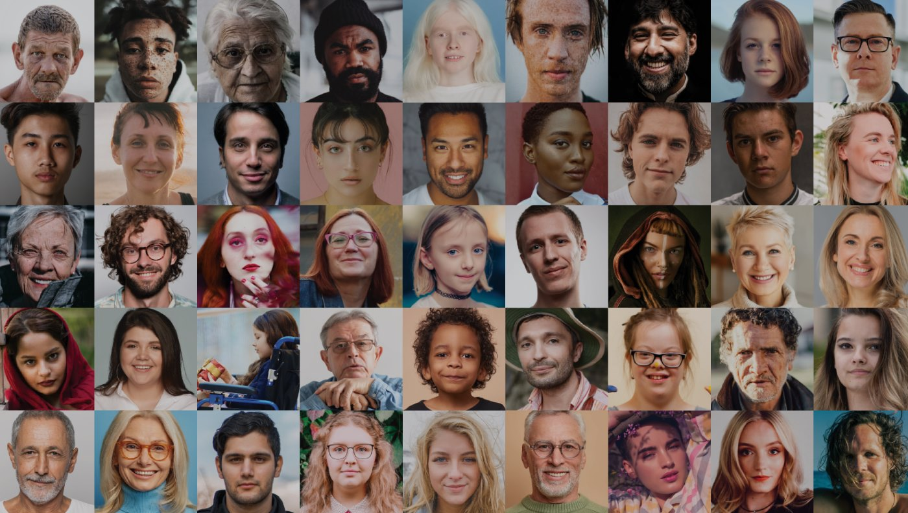
#saliedētība

